Slide 1
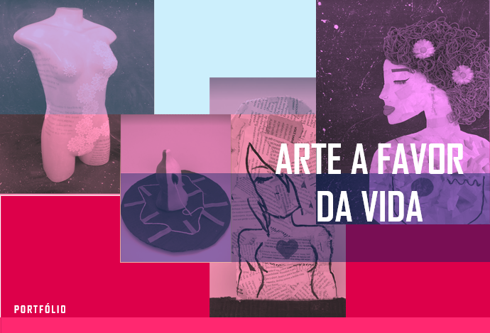

Slide 2
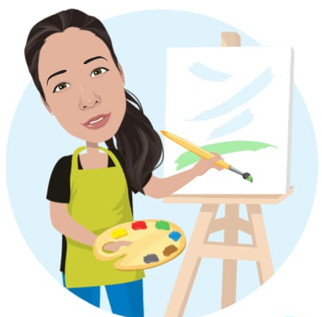
Juliana Avelino de Miranda Arte Educadora
Contato: profjulianaavelino@gmail.com

Slide 3
EMEF PROF. MOACYR BENEDICTO DE SOUZA
A escola atende alunos de 1° a 9° ano do ensino fundamental e está localizada em uma região de periferia do município de São José dos Campos, no bairro do Campo dos Alemães.

Slide 4
ARTE A FAVOR DA VIDA
O projeto “Arte a favor da vida” teve como tema central a arte como meio de expressão e comunicação para a conscientização social para prevenção de doenças.
Os trabalhos foram realizados nas aulas de Arte, com três turmas de 9º anos do Ensino Fundamental, no período de agosto a outubro de 2019.
Seu objetivo foi promover a aprendizagem de forma autônoma, de forma a promover o desenvolvimento cultural e artístico dos alunos e mostrando que eles eram capazes de produzir seus próprios trabalhos em artes.

Slide 5
Desenvolvimento do Projeto
Apreciação de obras dos artistas contemporâneos brasileiros para nutrição estética.
Rodas de conversa e reflexões do a arte contemporânea e temas relacionados a saúde e prevenção de doenças.
Pesquisa sobre arte contemporânea: artistas, diferentes modalidades artísticas, técnicas e materialidades.
Pesquisa sobre as doenças que ameaçam a saúde da população atualmente.
Pesquisa sobre a campanha contra o câncer de mama - Outubro Rosa e doenças que afetam a saúde da mulher.
Planejamento e esboço das produções artísticas dos alunos
Produção das obras
Curadoria
Confecção do livro de alunos artistas
Montagem da exposição
Exposição das obras na Semana de Arte na Escola
Exposição Outubro Rosa - Parceria do Fundo Social e escolas do município de São José dos Campos
Encerramento do projeto

Slide 6
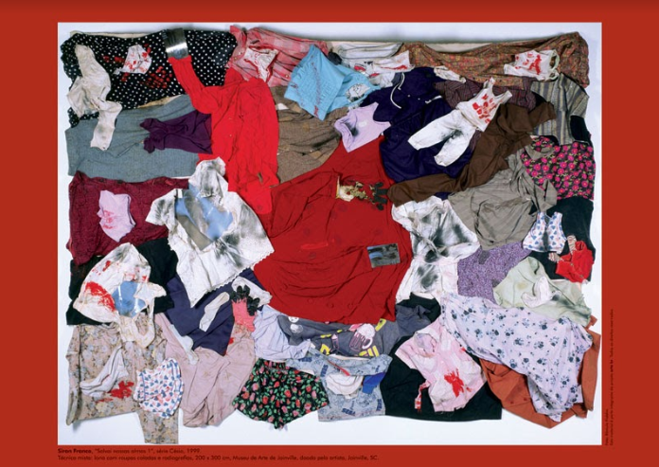
Apreciação
Como ponto de partida para os estudos do projeto, foi apresentado aos alunos a obra de Siron Franco “Salvai nossas almas” (neste momento deveriam apenas observar a obra).
Num segundo momento, os alunos foram colocando suas opiniões sobre a obra, a partir dos seguintes questionamentos:
O que você está vendo?
Qual a provável ideia que o artista quis passar?
Isso é arte contemporânea? Por quê?
Qual a maneira usada pelo artista para expor suas ideias e questionamentos?
Após as colocações dos alunos, apresentei informações da obra: título, artista, um breve relato sobre o acidente do Césio-137. Na sequência os alunos foram relacionando as ideias citadas por eles no primeiro momento às questões ambientais e também sobre saúde”.
Para encerrar a conversa, uma provocação aos alunos:
É possível produzir uma obra, para expor na escola, e provocar as pessoas a pensarem sobre cuidados com a saúde? O que você faria?

Slide 7
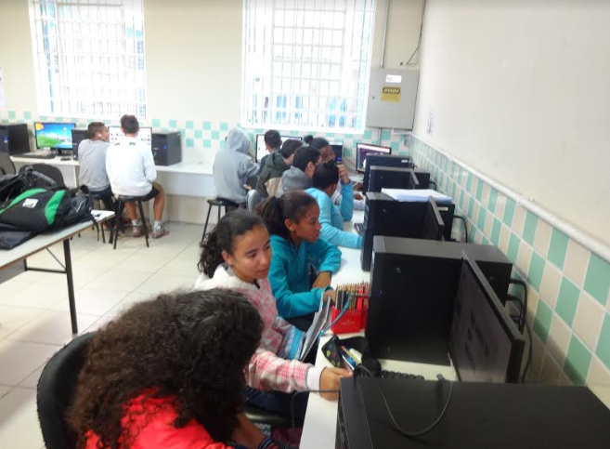
Contextualização
Os alunos realizaram pesquisas no laboratório de informática, para investigações de artistas contemporâneos, técnicas, materialidades e informações sobre algumas temas propostos para reflexão e diálogo sobre a vida:
Sustentabilidade;
Saúde e o trabalho;
Doenças que ameaçam a saúde da população atualmente;
Alimentação e hábitos saudáveis;
Campanha contra o câncer de mama - Outubro Rosa e doenças que afetam a saúde da mulher.

Slide 8
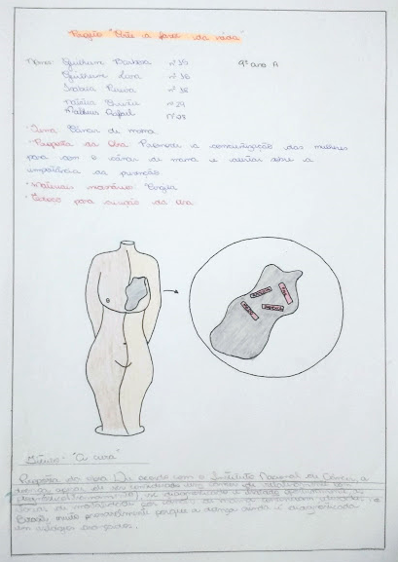
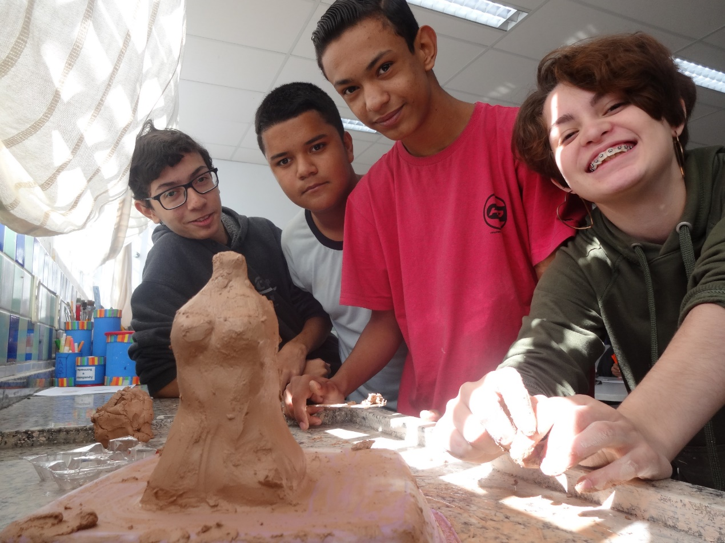
Processo de criação
Produção da obra
Planejamento e Esboço da obra

Slide 9
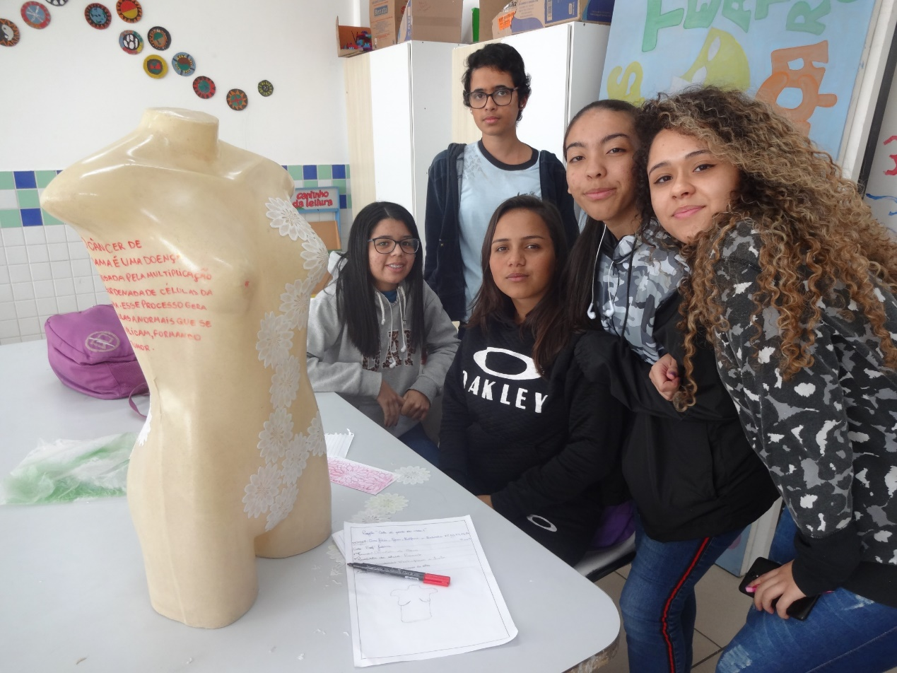
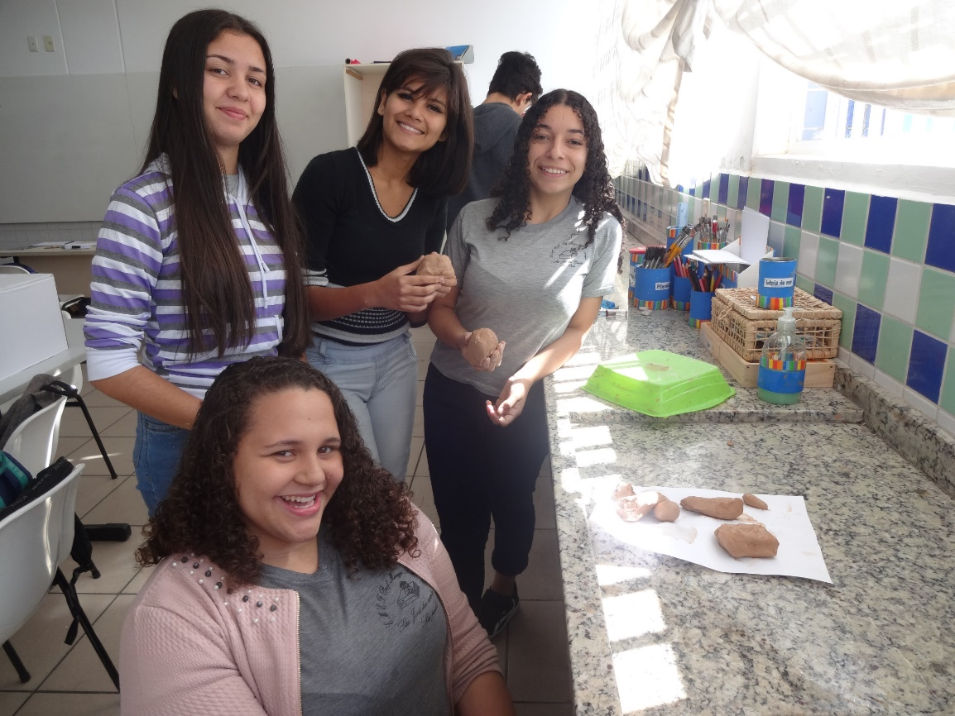
Produção das obras

Slide 10
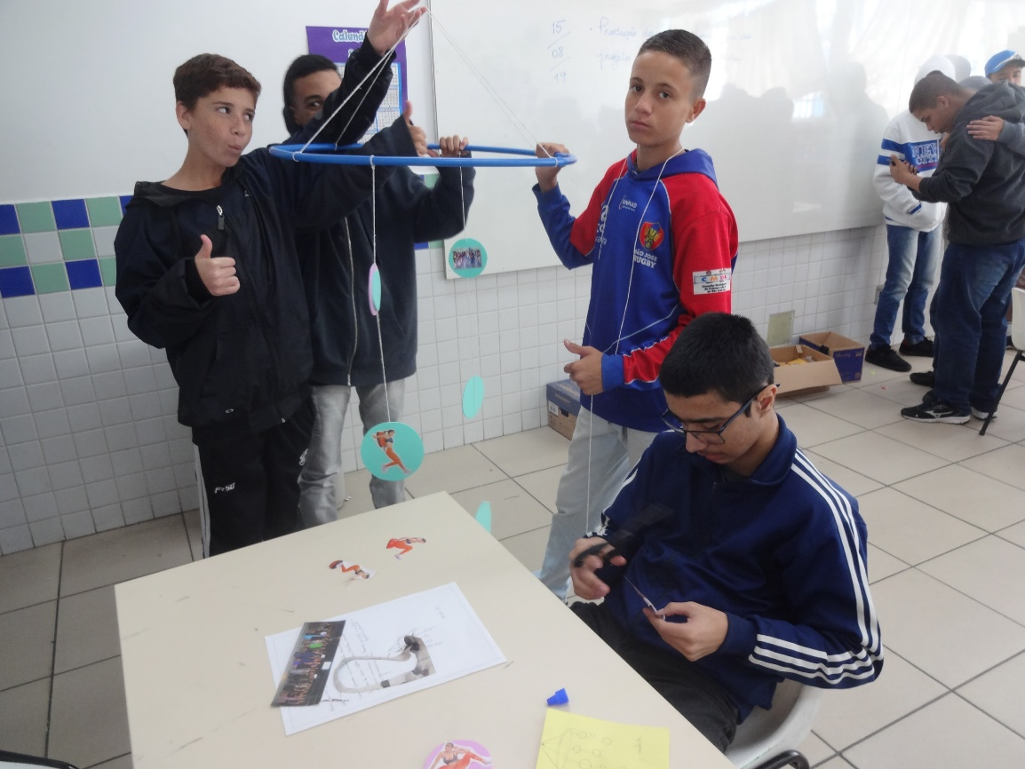
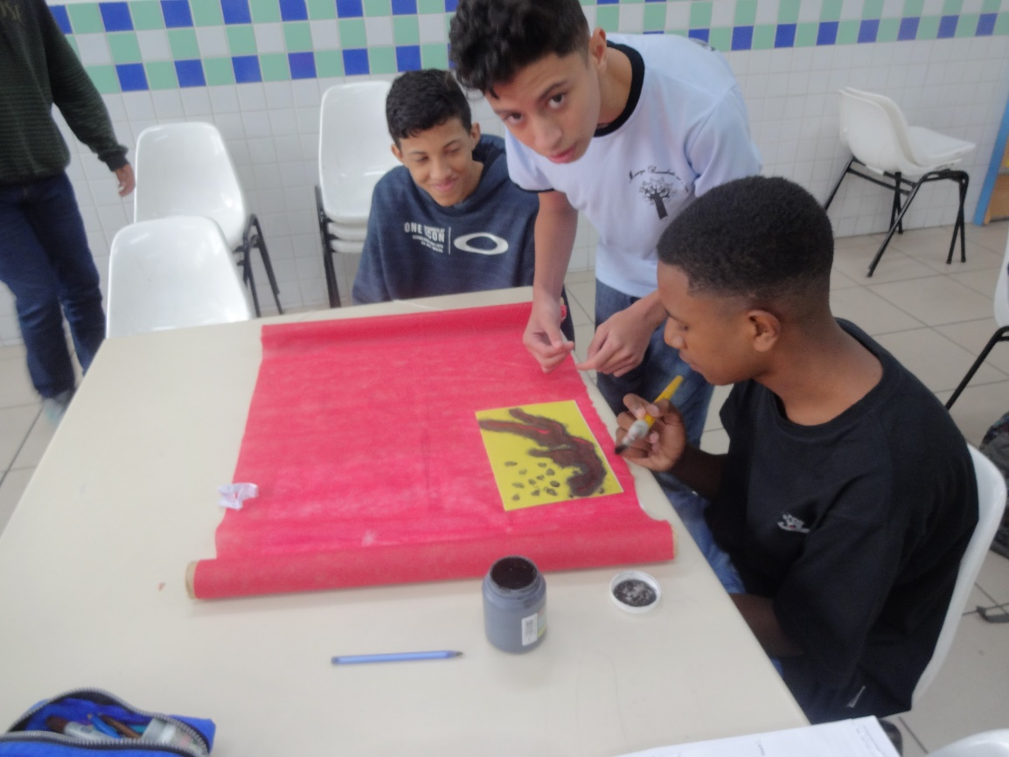
Produção das obras

Slide 11
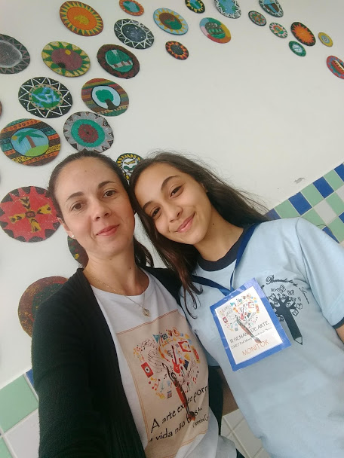
Curadoria e expografia
Os alunos se reuniram para elaboração do conteúdo e informações das obras, que serão transmitidas ao publico na exposição.
Organização dos objetos no espaço também foi planejada para expressar o conteúdo proposto.
Foi conveccionado um livro para registro de visitantes a exposição.
Os alunos se dividiram em equipes para fazer a recepção dos visitantes e monitorar a exposição.
Alunos Monitores

Slide 12
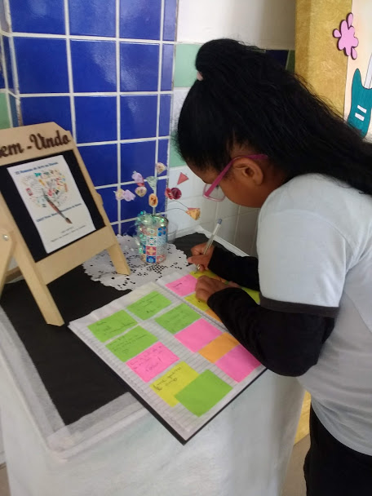
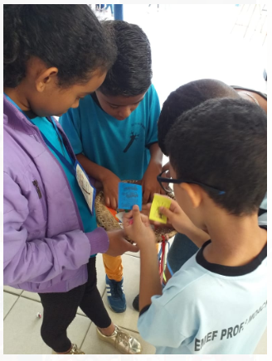
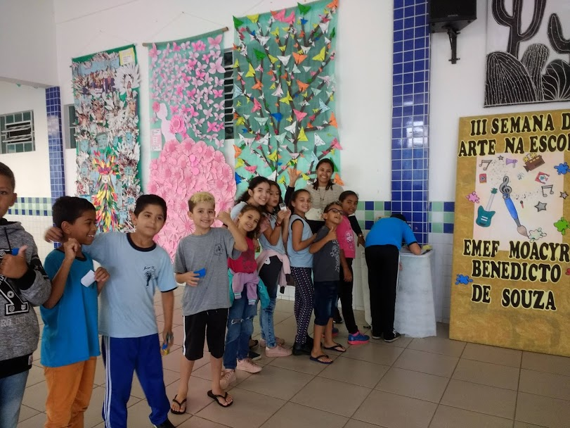
Exposição
A exposição do projeto Arte a favor da vida aconteceu no mês de outubro de 2019 na Semana de Arte na Escola. Este evento ocorre em todas as escolas municipais de São José dos Campos, com o objetivo de valorizar a arte e a cultura nas escolas. São expostos todas as produções artísticas realizadas pelos alunos durante o ano, para que toda comunidade escolar possam apreciar.
Recepção dos visitantes
Livro de visitas
“Lampejos Poéticos”
(Mensagens e frases de artistas distribuídas aos visitantes durante a exposição)

Slide 13
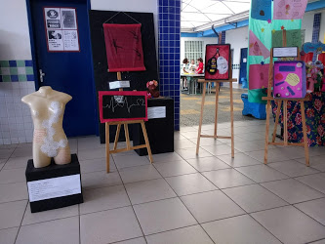
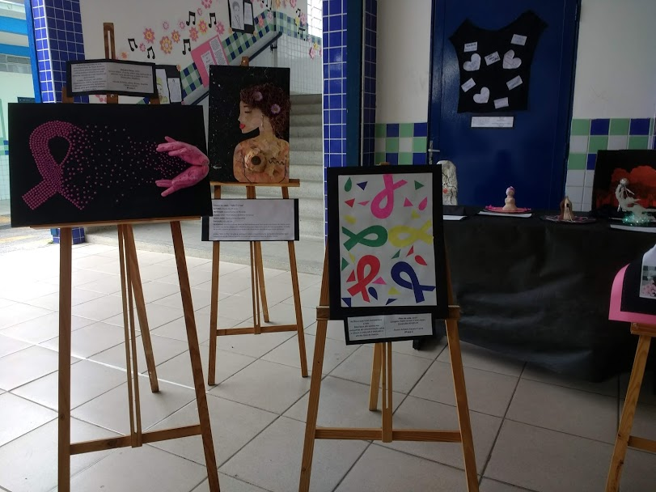
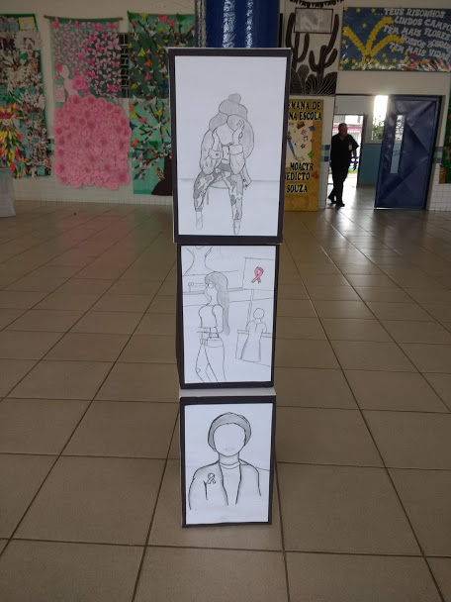
Espaço expositivo

Slide 14
Livro dos alunos artistas
Neste livro contem todas as produções dos alunos, foi confeccionado uma cópia impressa para ficar disponível na biblioteca da escola.

Slide 15
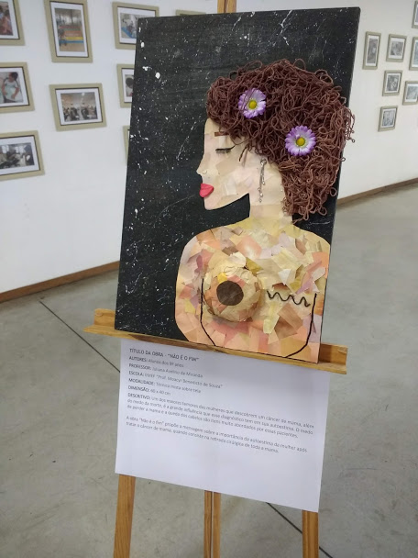
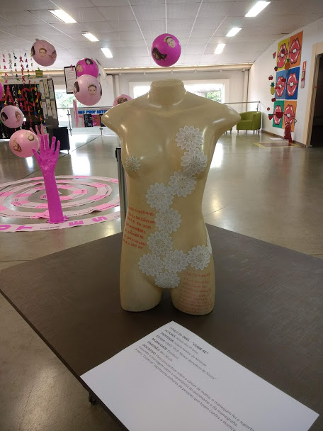
Como o projeto foi realizado em parceria com o Fundo Social do município de São José dos Campos e duas obras foram selecionadas para representar a EMEF Prof. Moacyr Benedicto de Souza e compor a Exposição Outubro Rosa.
Exposição Outubro Rosa - Fundo Social do município de São José dos Campos
Local da exposição: CEFE – Centro de Formação do Educador em São José dos Campos
Outubro/ 2019

Slide 16
Avaliação
Cada aluno comentou sua participação no projeto e em uma roda de conversa socializamos as ações coletivas realizadas desde o inicio do projeto.
Essa avaliação serviu também para uma reflexão sobre o envolvimento na atividade, sobre a importância de trabalhar em equipe, acreditar que são capazes de superar desafios, pois muitos se sentiam desmotivados e não acreditavam que seriam capazes de desenvolver suas obras e fazer parte de uma exposição.
O projeto contribuiu para que alunos ampliassem suas experiências com a arte, o conhecimento sobre as concepções da arte contemporânea e provocar/instigar a reflexão no aluno sobre o lugar da arte na sociedade atual.

Slide 17
Depoimento de alunos

Slide 18
Referências
BRASIL, MEC, Base Nacional Comum Curricular – BNCC. Disponível em: http://basenacionalcomum.mec.gov.br/images/BNCC_EI_EF_110518_versaofinal_site.pdf
Secretaria Municipal de Educação de São José dos Campos. Matriz Curricular Arte. 2012.
TESCH, Josiane Cardoso; VERGARA, Clóvis. ARTE CONTEMPORÂNEA NO ESPAÇO ESCOLAR. Disponível em http://www.ucs.br/etc/conferencias/index.php/anpedsul/9anpedsul/paper/viewFile/1039/760
32ª Bienal de São Paulo - Incerteza viva (2016). Disponível em: http://www.bienal.org.br/exposicoes/32bienal
SIRON Franco. In: ENCICLOPÉDIA Itaú Cultural de Arte e Cultura Brasileiras. São Paulo: Itaú Cultural, 2019. Disponível em: http://enciclopedia.itaucultural.org.br/pessoa8771/siron-franco
8 Artistas Brasileiros Contemporâneos. In: ENCICLOPÉDIA Itaú Cultural de Arte e Cultura Brasileiras. São Paulo: Itaú Cultural, 2019. Disponível em: http://enciclopedia.itaucultural.org.br/evento282402/8-artistas-brasileiros-contemporaneos
Outubro Rosa, Fundo Social de São José dos Campos, 2019. Disponível em: http://doasaojose.com.br/

